Slide 1
TERVETULOA!
Hyvä vastaanotto 2.0
Info osallistujille 30.3.22 kierros 5

Slide 2
Ohjelma
14.30 Tervetuloa, ylilääkäri Heli Mattila
14.35 Lyhyt katsaus Tulevaisuuden Sotekeskus -ohjelman kokonaisuuteen, ylilääkäri Heli Mattila
14.45 Hyvä vastaanotto ja läpimurtotyöskentely, Heli Mattila
15.15 Käytännön asioita: työtilan esittely, aikataulut, tilat, varaukset, maksut ym. projektisuunnittelija Jenni Krogell

Slide 3
Hyvä vastaanotto -valmennus
Jokainen osallistuva tiimi tekee omat käytännön ratkaisunsa ja toiminnalliset muutokset omista lähtökohdistaan, mutta tavoite on kaikille sama ja kehittämisen konsepti vakioitu.
Osa tulevaisuuden sotekeskus hankekokonaisuutta
Fokuksessa perusterveydenhuollon vastaanottotoiminnan saatavuuden parantaminen
  Mukana myös suun th:n, kuntoutuksen ja ennaltaehkäisevän th:n tiimejä
Perusterveydenhuollon hoitotakuu (viikossa hoitoon) on hallitusohjelmassa ja HE:n esitys perusterveydenhuollon hoitotakuun tiukentamisesta parhaillaan lausuntokierroksella
Käytännössä päivitetään 10 vuoden takainen valmennuskokonaisuus
Tämän tyyppisestä työskentelystä on myös runsaasti kv. kokemuksia ja julkaisuja

Slide 4
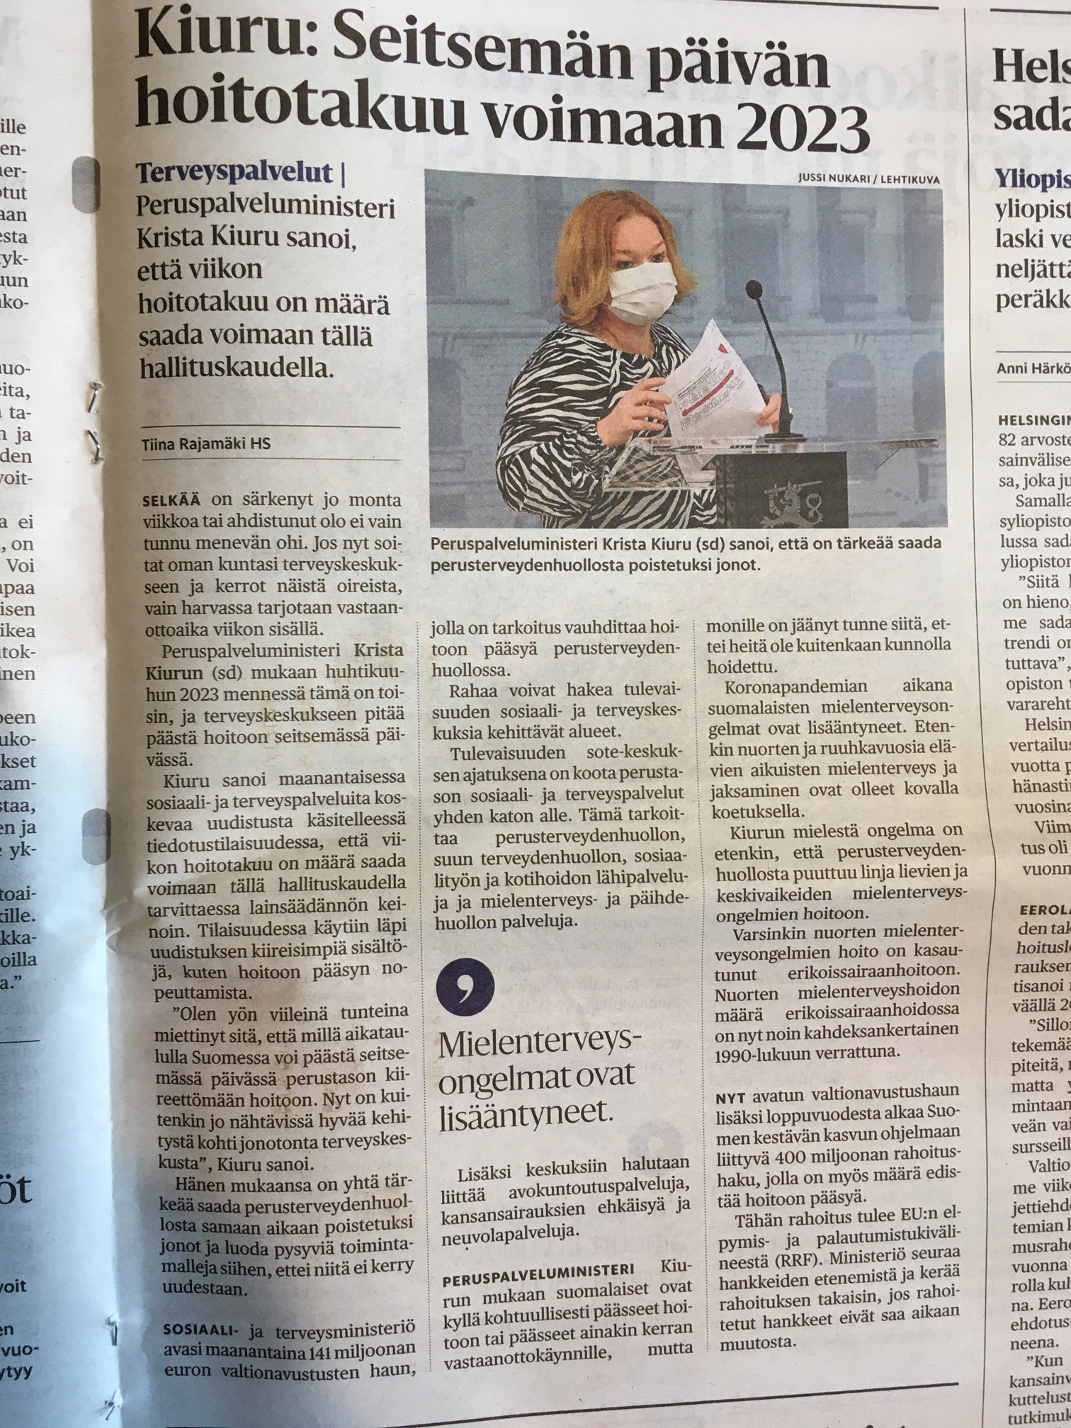
”On yhtä tärkeä poistaa jonot ja
luoda pysyviä toimintamalleja siihen, ettei
niitä kerry uudelleen”

Slide 5
Hyvä vastaanotto 2.0
Valmennuksen tavoitteet
Asiakas saa tarpeen mukaisen palvelun ilman viiveitä / haluamassaan aikataulussa (viikon hoitotakuu!)
Palvelun jatkuvuus ei huonone/paranee = asiakas pääsee halutessaan aina saman tutun ammattilaisen puheille
Paljon tai jatkuvaa palvelua tarvitsevien asiakkaiden hoidon suunnitelmallisuus ja tulokset paranevat
Osallistuvat tiimit/työyhteisöt osaavat kehittää omaa työtään systemaattisesti ja jo saavutettujen tulosten pysyvyys varmistetaan mm. rakentamalla omaan arkeen sopiva päivittäisjohtamisen malli
Henkilöstön työtyytyväisyys paranee
Toiminta on kustannustehokasta (-vaikuttavaa)

Slide 6
Valmennuskokonaisuus 9/2021-12/2022
Viisi kierrosta a’ 10 tiimiä
Ilmoittautuneita tiimejä tällä hetkellä 51
​ | ​ | 2021​ | ​ | ​ | ​ | 2022​ | ​ | ​ | ​ | ​ | ​ | ​ | ​ | ​ | ​ | ​ | ​
Krs​ | Paikka​ | 9​ | 10​ | 11​ | 12​ | 1​ | 2​ | 3​ | 4​ | 5​ | 6​ | 7​ | 8​ | 9​ | 10​ | 11​ | 12​
1​ | Hml/Tre​ | Tp1​ 7.-8.9.​ | ​ | Tp2​ 2-3.11.​ | ​ | ​ | Tp3​ 2.2.​ (Teams)​ | ​ | Tp4​ 6.4.​ | ​ | ​ | ​ | ​ | ​ | ​ | ​ | ​
2​ | Naantali/​ Turku​ | ​ | Tp1​ 12.-13.10​ | ​ | Tp2​ 14-15.12​ | ​ | ​ | Tp3​ 16.3.​ | ​ | Tp4​ 11.5.​ | ​ | ​ | ​ | ​ | ​ | ​ | ​
3​ | Oulunseutu​ | ​ | ​ | ​ | ​ | ​ | ​ | Tp1​ 22-23.3.​ | ​ | Tp2​ 24-25.5.​ | ​ | ​ | ​ | Tp3​ 7.9.​ | ​ | Tp422.11.​ | ​
4​ | Majvik​ | ​ | ​ | ​ | ​ | ​ | ​ | ​ | Tp1​ 19-20.4.​ | ​ | ​ | ​ | Tp2​ 30-31.8.​ | ​ | Tp3​ 5.10.​ | ​ | Tp4​ 15.12​
5​ | Haikko​ | ​ | ​ | ​ | ​ | ​ | ​ | ​ | ​ | Tp1​ 3-4.5.​ | ​ | ​ | Tp2​ 23-24.8.​ | ​ | Tp3​ 12.10.​ | ​ | Tp4​ 14.12.​

Slide 7
Toukokuussa 2022 alkavaan valmennukseen osallistujat
Osallistuvat tiimit
Valmentajat

Slide 8
Lyhyt katsaus TulevaisuudenSotekeskus -ohjelman kokonaisuuteen
Heli Mattila, ylilääkäri, THL

Slide 9
Sote-uudistuksessa keskitytään palvelujen kehittämiseen
Tavoitteet
Palvelut ovat yhdenvertaisesti saatavia, oikea-aikaisia ja jatkuvia
Toiminnan painopiste on ehkäisevässä ja
ennakoivassa työssä
Palvelut ovat laadukkaita ja vaikuttavia
Palvelut ovat monialaisia ja yhteentoimivia
STM johtaa ja valvoo, THL tukee, ohjaa ja koordinoi
Tulevaisuuden sosiaali- ja terveyskeskus
Ihmisen tukena kaikissa elämänvaiheissa
Sujuvin
sote
kaikille
Vahva verkostomainen
ote ja yhteistyö sidosryhmien
kanssa
€
Helppo ja
vaivaton yhteydenotto
Voimavarana asiantunteva ja sitoutunut henkilöstö
Sujuvat
hoito- ja palveluketjut
Tavoitteiden toteutuessa myös kustannusten
kasvu taittuu

Slide 10


Tulevaisuuden sote-keskusta tehdään jo eri puolilla Suomea
Alueilla on jo paljon hyviä käytänteitä ja toimintamalleja.
Ohjelmaa toteutetaan valtion-avustuksilla alueellisissa hankkeissa.
THL tarjoaa tuen koko ohjelmakauden ajan
  Vahvistaa alueellisten hankkeiden polkua
  kohti ohjelman kansallisia tavoitteita.
  Hyvien toimintamallien kotipesänä toimii
  yhteinen verkkoympäristö Innokylä.
  Edistää yhteistyötä ja vuoropuhelua maakunnittain, yta-alueittain ja kansallisesti.
  Vuorovaikuttaa ja viestii sisäisesti ja ulkoisesti kasvokkain, virtuaalisesti ja eri viestintäkanavilla.
  Arvioi ohjelman tavoitteiden toteutumista.

Slide 11
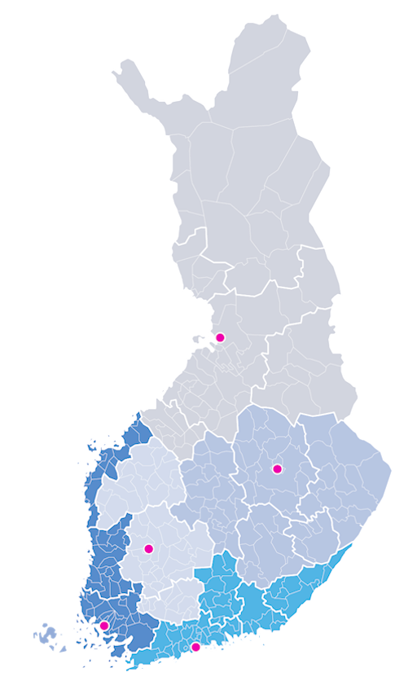
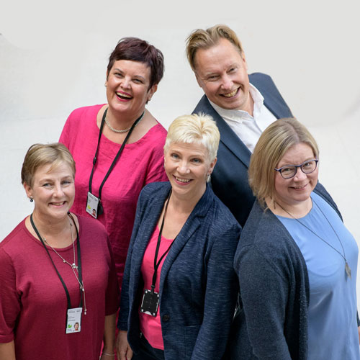
Aluekoordinaattori on alueen kehittämiskumppani
Työskentelee hanketoimijoiden kanssa tulevilla hyvinvointialueilla ja kansallisesti
Edistää Tulevaisuuden sosiaali- ja terveyskeskus
-ohjelman tavoitteiden saavuttamista: innostaa, kannustaa ja tukee
Verkostoi hanketoimijat alueelliseen yhteistyöhön ja sparraa hankkeita yhteisten toimintamallien kehittämisessä.
Aluekoordinaattorit työskentelevät tiiminä keskenään ja erillisesti omien alueidensa hanketoimijoiden kanssa.
Kuvassa edessä vas. Leena-Kaisa Nikkarinen (Sisä-Suomi)
Erja Mustonen* (Itä-Suomi) ja Miia Ståhle (Etelä-Suomi), takana Piia Astila (Länsi-Suomi) ja Juha Fränti (Pohjois-Suomi).
Oulu
Kuopio
5
Tampere
Aluekoordinaattoria
yhteistyöalueittain*
Helsinki
Turku
Johanna Ahvalo on aloittanut Itä-Suomen aluekoordinaattorina 14.3.2022

Slide 12
THL hanketuki tarjoaa laajaa osaamista
Hankejohtajina ylilääkäri Anu Niemi ja johtava asiantuntija Anu Muuri
Projektipäällikkö Heikki Vaisto
2 projektisuunnittelijaa
Viestinnän kehittämispäällikkö ja – asiantuntija
Erityisasiantuntijat tukevat työtä eri aihealueissa
  Perustason moniammatilliset palveluprosessit (Heli Mattila)
  Hoidon saatavuus, jatkuvuus ja laatu (Tuula Heinänen, Heli Mattila)
  Asiakas- ja palveluohjaus (Salla Sainio)
  Mielenterveys, päihde (Anu Vähäniemi, Elina Vesterinen, Sanna Pahkala, Juho Happonen)
  LAPE-muutosohjelma (Hanne Kalmari)
  Sosiaalihuollon kehittämisohjelma (Heidi Muurinen)
  Maksuton ehkäisy (Reija Klemetti, Hanne Vasankari)
  Kuntoutus (Heli Valkeinen)
  Ikääntyneet (Kirsi Sihvo)

Slide 13
Perusterveydenhuollon saatavuus, tilanne elokuussa 2021
Hoidon saatavuudessa on edelleen ongelmia:
Suuressa osassa Suomen kuntia asiakas joutuu edelleen odottamaan kiireetöntä hoitoa
Ajoittain aikoja ei ole antaa
Kansallisen tietopohjan haasteet:
Tarkkaa dataa vaikea saada, tilastot eivät kerro koko totuutta
Virallisen tilaston mukaan yli 60% käynneistä kiireettömälle avosairaanhoidon vastaanotolle toteutui viikossa (AvoHilmo 3/2021).
Mutta hoitoonpääsytietoja ei saada läheskään kaikista toteutuneista käynneistä (vaihteluväli 0-72.6%)
Hoidon saatavuutta on mahdollista parantaa:
Meillä on yksittäisiä terveysasemia ja myös kokonaisia hyvinvointialueita, joissa tavoitteellisella ja systemaattisella kehittämistyöllä on pystytty pääsemään käytännössä jonottomaan tilanteeseen.
Jokainen malli rakentuu alueiden omista tarpeista- ei ole vain yhtä yhteistä mallia
Keskeiset elementit erilaisten onnistumistarinoiden takana:
Asiakkaiden tarpeet ohjaavat palvelun sisältöä ja toteuttamista
Asiakkaan asiaa aletaan ratkaista heti ensimmäisestä yhteydenotosta
Tehdään tämän päivän työt tänään, asiakkaita ei laiteta jonoihin
Asiakkaille nimetään oma yhdyshenkilö/vastuutyöntekijä/omalääkäri
Työtä tehdään moniammatillisissa tiimeissä
Digitaaliset välineet ja etäasiointi vaihtelevasti käytössä
Henkilöstö osallistuu kehittämiseen ja kehittämistä tehdään pienin askelin, kokeilujen kautta (Lean-opit)
Sekä strategisella johdolla että lähiesimiehillä on keskeinen rooli, keskeistä muutostahto ja omistajuus, muutoksen hallinta
Konsultti tai valmennus (Hyvä vastaanotto) voi tukea liikkeelle lähdössä, mutta johtamista ei voi delegoida
Tiedolla johtaminen/ päivittäisjohtaminen varmistavat uuden toimintamallin pysyvyyden ja edelleen kehittämisen
Tietojemme mukaan muutos ei ole edellyttänyt pysyviä resurssilisäyksiä, mutta paremman työn hallinnan kautta henkilöstövajeen paikkaaminen voi helpottuu.
Tuula.heinanen@thl.fi
Heli.mattila@thl.fi

Slide 14
Läpimurtomenetelmä
(Breakthrough Collaboratives (BT), genombrottsarbete)
Hyvä Vastaanotto -infotilaisuus

Slide 15
Läpimurtomenetelmä muutoksen tukena
Systemaattinen terveydenhuollon toimintakäytäntöjen kehittämismalli
Kehitetty 1990-luvun puolivälissä Yhdysvalloissa Institute for Healthcare Improvement (IHI)
Etukäteen määritellään kehitettävä kohde, tavoite ja mittarit (esim. T3)
  ei kuitenkaan määrittele keinoja, joilla kehitetään
Ilman toistuvaa mittaamista ei synny läpimurtoa!
Idea: saman parannuskohteen tai tavoitteen kanssa työskentelevät tiimit eri toimintayksiköistä kokoontuvat yhteen 3–5 kertaa, vertailevat tuloksiaan ja oppivat toisiltaan
Menetelmää on käytetty kansainvälisesti mm.: hoidon saatavuuden parantamisessa, pitkäaikaissairauksien hoidon parantamisessa, tekonivelleikkausten jälkeisen kuntoutuksen kehittämisessä
Suomessa: lääkehoidon kirjaaminen (ROHTO), Hyvä vastaanotto, Hyvä Potku ja Parempi Arki –Kaste -hankkeet
Lähde: Heinänen ym. 2011. Läpimurtomallilla terveyshyötyä tuottamaan. Suomen Lääkärilehti 22/2011 vsk 66

Slide 16
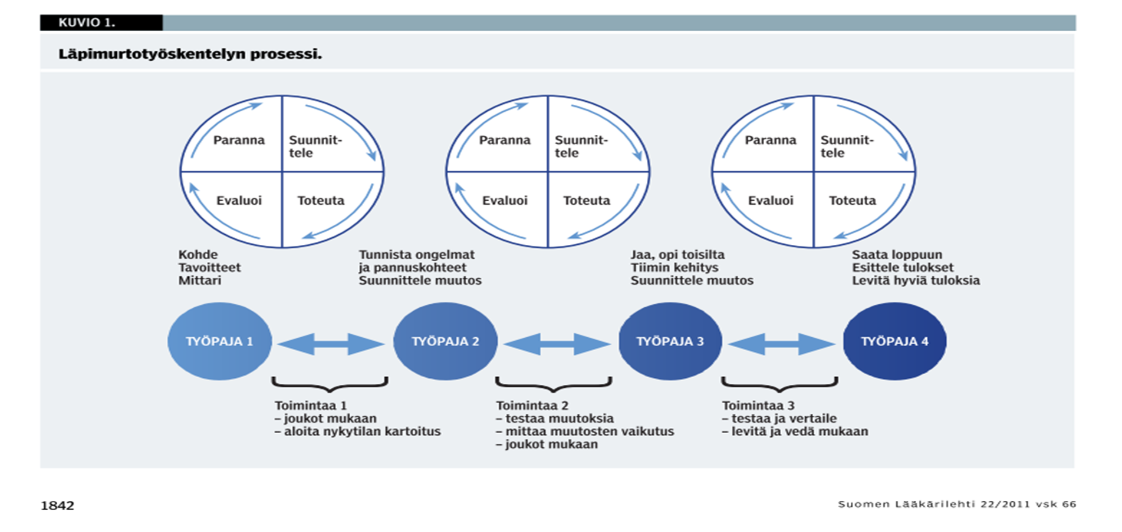
Läpimurtotyöskentelyn toteuttaminen
Teoriaa ja tietoiskuja
Inspiraatioita ja ideoita muiden onnistumista ja hyvistä esimerkeistä
Kokemusten vaihtoa
Ryhmätöitä ja suunnittelua oman työyhteisön arkeen
Heinänen T, Mäntyranta T, Maijanen S, Kaila M.
Läpimurtomallilla terveyshyötyä tuottamaan
SLL 2011; 66: 1841-45

Slide 17
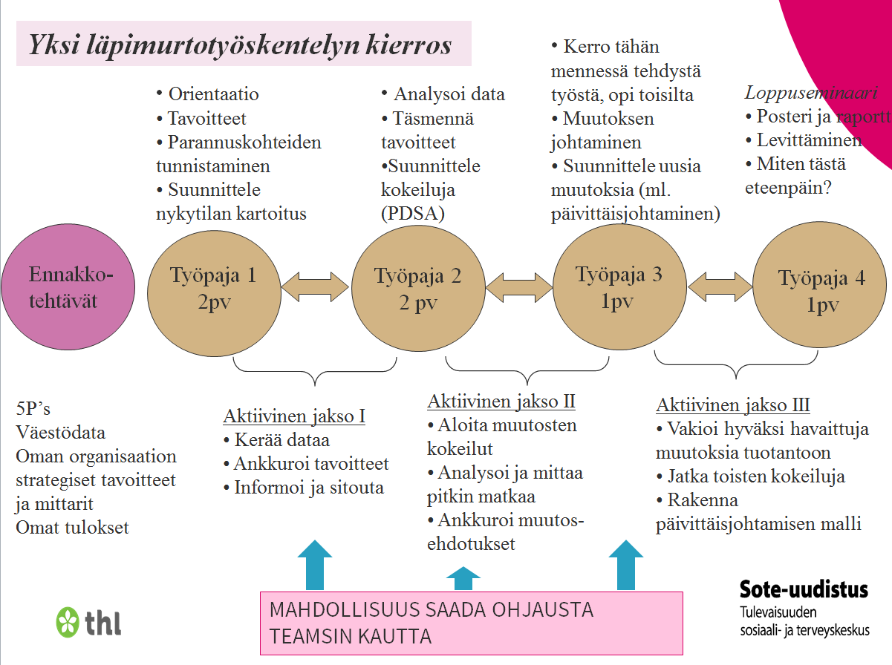
Hyvä vastaanotto-valmennuksessa hyödynnetään läpimurtotyöskentelyä
(Breakthrough collaboratives)
Tavoite on yhteinen, mutta kukin tiimi rakentaa itse oman polkunsa kohti tavoitetta
Työyhteisö valitsee joukostaan kehittämistiimin (5-8 hlöä, kaikki ne ammattiryhmät, joiden työtä kehitetään)
Moniammatilliset tiimit analysoivat omaa arkeaan ja suunnittelevat ja tekevät muutoksia, pienten kokeilujen kautta.
Työskentelytapa on hyvin strukturoitu ja pohjautuu Lean oppeihin
Tiimit jakavat keskenään kokemuksiaan, sparraavat toisiaan, oppivat yhdessä
Työpajoissa lyhyitä tietoiskuja, yhteistä jakamista ja ryhmätöitä omassa tiimissä
3-4 valmentajaa tukee kehittämisen prosessia
Työpajojen välillä työskentelyä omassa arjessa
Heinänen, Mäntyranta, Maijanen, Kaila: Läpimurtomallilla terveyshyötyä tuottamaan. SLL 2011

Slide 18
PDSA – jatkuvan parantamisen malli – pienin askelin, kokeillen, yhdessä oppien
PDSA
4.Act -vakauta
1.Plan - suunnittele
2.Do -testaa
3.Study -arvioi
P (plan)
D (do)
S (study)
A (act)
Edetään pienin askelin, kokeillen, arvioiden, yhdessä oppien

Slide 19

Plan – suunnittele (työpajat 1-2)
  Valtaosa kehittämistyöstä
  Tulee tehdä huolellisesti ja eri toimijoita huomioiden
  Tuloksina
    Nykytilan kartoitus
    Toivotun tuloksen kuvaus
    Ongelman syiden inventointi
    Suunnitelma kehittämisen toimenpiteistä

Slide 20

Do – testaa toiminnassa (työpaja 2->)
  Tuumasta toimeen!
  Testaa suunnitelman mukaiset kehittämistoimenpiteet käytännössä
  Kerää jatkuvasti tietoa toimenpiteiden käyttöönotosta
  Aluksi pienessä mittakaavassa

Slide 21

Study – analysoi tulokset (työpaja 2->)
  Pilotin tulosten analyysi
  Oliko vastatoimi tehokas?
  Löytyikö ongelmaan apua?
  Mikä on järkevä aikaväli?
    30 päivää
    60 päivää
    90 päivää

Slide 22

Act – vakauta tai aloita uusi sykli (työpaja 2->)
  Jos vastatoimi on tehokas
    Toimeenpano laajemmassa mittakaavassa
  Jos vastatoimi ei ollut tehokas tai tuottanut odotettuja tuloksia
    Aloita uusi sykli
    Löytyikö kaikki ongelman syyt?
    Tehtiinkö testaus kunnolla?
    Oliko henkilöstö perehtynyt?
    Motivoitunut?

Slide 23
Hyvä vastaanotto
Advanced (open) access (Murray, Berwick JAMA 2003)
Bra mottagning (Strindhall, Henriks Quality mngt in Health care 2007)
Hyvä vastaanotto 1-2, Etelä-Suomen Kaste-hanke 2010-2013 (Heinänen, Korte, Malinen Yleislääkärilehti 2015)
  129 tiimiä, joista 87 terveysasemaa, 11 suun th:n yksikköä
  Suuri osa sai ainakin väliaikaisesti tuloksia, T3 vakiintui mittariksi
Hyvä Potku, edellisen jatko, Oulu vetovastuussa
Kehittämiskonseptin ”elvytys” osana tulevaisuuden sotekeskus hanketta 2021-2022

Slide 24
Open / advanced access
Taustalla Lean oppien mukainen ”just-in-time” (JIT) ajattelu
  asiakas saa sen mitä tarvitsee siinä aikataulussa, kun hän sitä toivoo, ei kerätä jonoja / varastoja
  Tehdään ”tämän päivän työt tänään”, suojataan huomista
Ensin tarvitaan tietoa (muutosten suunnittelemiseksi ja jatkossa arjen johtamiseksi)
  Kysynnästä ja Kapasiteetista
Valmennuksen tuella rakennetaan toimintatapoja, joiden avulla meillä on kapasiteettia vastata kysyntään päivä-/viikkotasolla (käytännössä pieni 5-10% ylikapasiteetti takaa tämän)
Nämä opit ovat toimialariippumattomia, niitä voidaan soveltaa sotesektorilla, mutta myös muissa palveluissa tai teollisessa tuotannossa
Tämän tyyppisellä työtavalla on saatu kansallisen tason tuloksia ilmankin että organisaatiot olisivat ns. lean-johdettuja

Slide 25
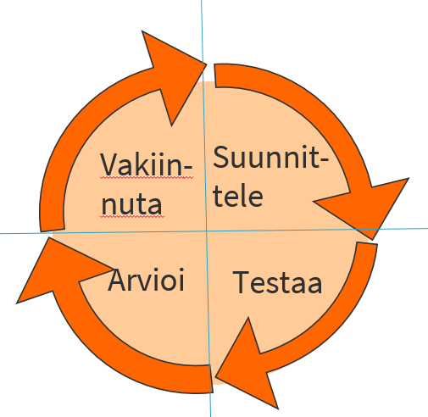
Saatavuuden parantamisen perusstrategiat
PDSA
1.
2.
Toiminnan kysyntä ja kapasiteetti ovat tasapainossa
Ei jonoja tai pitkiä odotusaikoja
Lisätään kapasiteettia
Vähennetään ja varaudutaan vaihteluun
Vähennetään kysyntää
Hävitetään reppu
Työskennellään kaikilla neljällä osa-alueella!

Slide 26
Tuotetun tiedon omistajuus ja luottamuksellisuus
Jokainen tiimi / organisaatio omistaa itse tuottamansa tiedon (sekä toiminta- että taloustieto) ja raportoi itse niistä haluamallaan tavalla omassa organisaatiossa, rahoittajalle, alueellisessa mediassa jne.
Toinen organisaatio ei voi ilman lupaa käyttää toisen tietoa niin että se toinen olisi siitä tunnistettavissa
Tässä työpajassa jaetut kokemukset pysyvät näiden seinien sisällä eikä niitä jaeta nimellä edes omissa organisaatioissa
Yhteenvetoja keskeisistä muuttujista - esim. T3 - voidaan tehdä ilman tunnistetietoja
Hyvä vastaanotto kokonaisuutta ja sen tuloksia arvioidaan ja tuotoksista tehdään 1-2 artikkelia. Pyritään siihen, että arviointitiedon keruu ei (talouslukuja lukuun ottamatta) työllistä osallistujia vaan tieto kootaan matkan varrella kertyvistä aineistoista em. periaatteet huomioiden

Slide 27
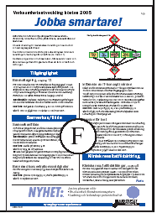
Pedagoginen malli /Hyvä vastaanotto
Työpajat 8-9kk:n aikana
Kulmakivet:
Potilaan tarve aina fokuksessa
Johdon tuki ja ymmärrys
Moniammatillinen tiimi
Toimiva dialogi ja osallisuus
Käytännönläheinen ja toimintaorientoitunut
Halu parantaa
Mittaukset
Selkeät ja haastavat tavoitteet
Systemaattinen ja strukturoitu kehittämistyö (= PDSA)
Sisältö:
Teoriaa ja luentoja laadun kehittämisestä, saatavuusstrategiat, logistiikka, läpimeno (flow) ym. | Inspiraatiota ja ideoita muiden onnistumisista ja hyvistä esimerkeistä
Kokemusten vaihtoa eri toimijoiden välillä | Ryhmätöitä ja suunnittelua, lähtökohtana oman työyhteisön arki
Tavoite: parantaa saatavuutta suomalaisessa terveydenhuollossa (terveyskeskuksissa)

Slide 28
Mikä tukee onnistumista / mitä tämä vaatii osallistujilta
Uskoa (kysyntä ei ”räjähdä käsiin” vaikka meille pääsisi helposti)
Uusi paradigma ”Healthy, happy and not Here”
Muutostahtoa (haluamme päästä eroon jonoista)
Jonoista ei ”palkita” (strategisen johdon haaste!)
Muutoksia arjen prosesseihin, vakioituja tapoja toimia
Arjen suunnittelu päivä- ja viikkotasolla kysyntään vastaamisen näkökulmasta (päivittäisjohtamisen malli)

Slide 29
”Lapsi, joka ei saa mennä pesuveden mukana”
Pitkäaikaissairaat ja paljon eri palveluja tarvitsevat asiakkaat, hoidon jatkuvuus (n. 20% asiakkaista)
Hoitovelkaa, hoitovajetta, ”häiriökysyntää”, hukkaa, päällekkäistä tekemistä
Terveyshyötyä saavutettavissa – samalla kustannuksia hilliten
Tiedämme hyvin, mikä toimii (suunnitelma, vastuutyöntekijä ym). Jokaisen pitää rakentaa oma tapansa niin, että toimii käytännössäkin ja näkyy tuloksissa.
Valmennuksessa otetaan nämä aktiivisesti puheeksi. Tunnistetaan jo olemassa olevia hyviä käytäntöjä ja opitaan niistä toisiltamme. Vähintään sovitaan, miten edetään.

Slide 30
”Sivutuotteena”
AvoHilmon kautta saatavan saatavuustiedon validointi (suhteessa T3) ja kirjaamiskäytäntöjen kehittäminen
Taloudellinen arviointi
  Onko hyvä saatavuus kalliimpaa / halvempaa tuottaa kuin huono?
  Mitä tulosten saavuttaminen = muutoksen tekeminen maksaa?
Edellisen lisäksi kootaan muuta toimintadataa lähtötilanteesta, tilanteesta työpajojen lopussa sekä vuosi valmennuksen päättymisen jälkeen → arviointiraportti ja artikkeli
Valmentajaverkosto läpimurtotyöskentelyn tueksi (myös tulevaisuutta ajatellen)

Slide 31
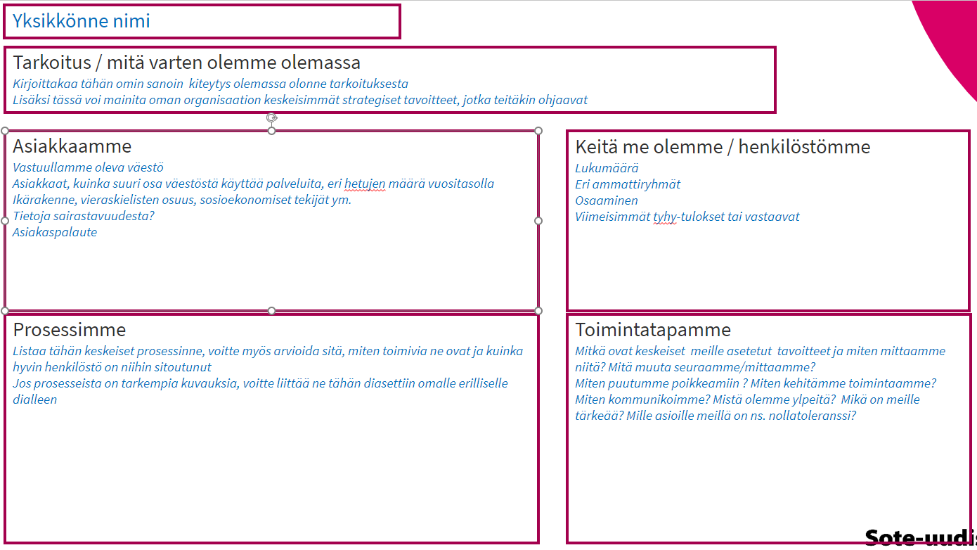
Ennakkotehtävä (5P’s): vie HowSpaceen viimeistään pari päivää ennen 1. työpajaa
Muista tallentaa!

Slide 32
Käytännön asioita
Läppärit -useampia/ tiimi
Majoittuminen ja kokoustilat, illalliset, erityisruokavaliot –Jenni yhteyshenkilönä
Korona-varotoimet: Seuraamme tarkasti AVI:ien alueellista ohjeistusta
  Edellytämme, että osallistut työpajaan vain terveenä+ normaalit hygieniavarotoimet.
  Tiimit liikkuvat ”omissa koronakuplissaan” läpi työpajan
Työtila HOWSPACE: Jenni Krogell antaa oikeudet, lähetä osallistujalistat Jennille

Slide 33
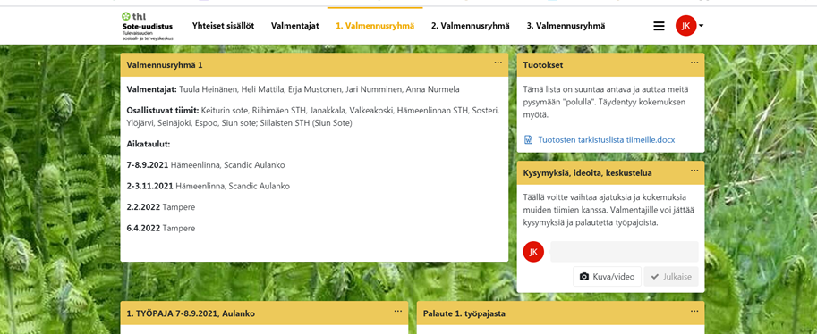
Howspace -työtila
Työtila tiimien yhteiseen käyttöön
Tietoa valmennuksesta
Keskustelualue
Tiimien omat kansiot materiaalien kokoamista varten
Tunnukset jokaiselle osallistujalle

Slide 34
Kiitos!

Slide 35
Usein kysyttyjä kysymyksiä?
Onko muutos mahdollinen ilman lisäresurssia?
  Vasta analyysin jälkeen tiedämme tarkemmin, kuinka paljon resurssivaje vaikuttaa jonoihin. Joka tapauksessa kaikki voivat parantaa ja kokemus on osoittanut, että kun jonot lyhenevät ja arki alkaa sujua, myös rekrytointi helpottuu ja henkilöstön pysyvyys paranee.
Eikö hoidon jatkuvuus ole vielä saatavuuttakin tärkeämpi?
  Muutokset tehdään tavalla, joka parantaa myös pitkäaikaissairauksien ja paljon palveluja tarvitsevien hoitoa. Tällä on merkittävä rooli myös kysynnän hallinnassa. Jonottomuus ja kiireen väheneminen mahdollistaa aiempaa paremmin myös muun kehittämisen.
Onko tämä tapa jalkauttaa tiimimalli koko Suomeen?
  Hyvä vastaanotto ei tähtää jonkun tietyn toiminnallisen mallin edistämiseen. Toki otamme opiksi niiden yksiköiden kokemuksista, joissa jonot on onnistuttu hävittämään.
Eikö asiaa voi yksinkertaisesti ratkaista jonojen purkamisella?
  Jonojen purku yksin ei korjaa saatavuusongelmaa ellei toimintatapoja muuteta. Pääpaino on toiminnan muutoksessa. Yhtenä toimenpiteenä voidaan tarvita myös jonojen purkua.
Käykö niin, että kun saatavuus paranee, kysyntä räjähtää käsiin?
  Kysyntä voi joksikin aikaa lisääntyä, jos tilanne on pitkään ollut huono ja väestössä on paljon ns. hoitovelkaa. Pitkällä tähtäimellä hyvä saatavuus ja kysynnän hallinta kuitenkin vähentävät kysyntää, kun väestö saa avun heti sitä tarvitessaan.
Miksi tarvitaan valmennus, eikö tätä voi teettää konsulteilla?
  Keskeinen elementti Hyvä vastaanotto valmennuksessa on oppia toimivia keinoja arjen kehittämiseen ja uudistettujen toimintatapojen johtamiseen päivä-/viikkotasolla. Niiden oppimisessa vertaistuki ja jakaminen toimivat tehokkaammin kuin ulkoa/ylhäältä annetut valmiit mallit. Lisäksi tämä on hauskaa!

